Slide 1
Anatomy & Physiology of Endocrine System
Oleh : Faik Agiwahyuanto

Slide 2
Pengantar Endokrin Mekanisme endokrin & saraf Anatomi dari Endokrin sistem Fisiologi dari Endokrin sistem
Apa Saja Pokok Bahasannya ???

Slide 3
Endokrin dan Hormon ???
Sistem Endokrin
Suatu sistem yang melibatkan hormon dalam melaksanakan tugasnya, berpengaruh pada :
Kelenjar Endokrin
Merupakan sekelompok susunan sel yg punya susunan mikroskopis sgt sederhana
Pertumbuhan & perkembangan
Homeostasis
Reproduksi
Klpk ini terdiri dari deretan sel2/gumpalan sel yg disokong oleh jaringan ikat halus yg banyak mengandung pembuluh darah kapiler
Sekresinya berupa hormon yg dikeluarkan ke dalam pembuluh darah

Slide 4
Struktur Kelenjar Endokrin
Definisi Hormon
Yaitu penghantar (transmitter) kimiawi yg dilepas dari sel2 khusus ke dalam aliran darah
Hormon yg telah disekresikan → dibawa ke sel2 target (responsive cells) / tempat terjadinya efek hormon

Slide 5
Pengaturan Sekresi Hormon
Kelenjar sebagai reseptor
Stimuli →Kelenjar → HORMON
Pengeluaran hormon melalui rangsangan CNS
Stimuli → CNS →Kelenjar → HORMON
Eg :
Gld.Pancreas →diatur kadar gula darah
Gld.Parathyroid →terangsang oleh kadar Ca darah
Eg :
Medula suprarenalis → melalui rangsangan saraf simpatik

Slide 6
Sekresi Hormon melalui rangsangan SARAF
Stimuli → CNS → Neuro-secretory cell Hipothalamus → HORMON
Hormon diproduksi melalui rangsangan tidak langsung dari saraf
Stimuli → CNS → Neuro-secretory cell hipothalamus → HORMON → Lobus anterior Hipofise → HORMON
Eg : Lobus posterior hipofise
Eg : Growth hormon
Hormon diproduksi melalui rangsangan tidak langsung dari saraf & kelenjar hormon lain
Stimuli → CNS → Neuro-secretory cell hipothalamus → HORMON → Lobus anterior Hipofise → HORMON →kelenjar endokrin lain → HORMON
Gld.Thyroid dan cortex gld.Adrenal

Slide 7
Kelenjar Endokrin & Eksokrin
Kelenjar Endokrin
Melepas sekresinya ke dlm pembuluh darah di organ hepar, pankreas, payudara, kelenjar lakrimalis (untuk air mata)
Kelenjar Eksokrin
Melepas sekresinya langsung ke dalam darah atau duktus di permukaan tubuh seperti kulit atau organ internal (lapisan traktus intestinal)

Slide 8
Fungsi Sistem Endokrin
Membedakan sistem saraf & sistem reproduktf pada janin yg sedang berkembang
Menstimulasi urutan perkembangan
Mengkoordinasi sistem reproduktif
Memelihara lingkungan internal optimal

Slide 9
Macam Organ pada Kelenjar Endokrin

Slide 10
Letak Anatomis dan Fisiologi Secara Umum
Kelenjar Hipofisis/Pituitary
terletak di dasar cerebrum dibawah hipotalamus
Kelenjar Tiroid/Gondok
terletak di bagian bawah leher dekat jakun
Kelenjar paratiroid
Kelenjar pankreas/Pulau Langerhans
Terletak di bagian bawah kelenjar tiroid
Terletak di dekat lambung
Kelenjar gonad
Pria = testis ; wanita = ovarium
Kelenjar adrenal
Kelenjar timus
Diatas organ ginjal
Di daerah dada

Slide 11
Kelenjar Hipofisis
Kelenjar hipofisis (pituitary) → master of gland = kelenjar pengendali & pengatur kegiatan lainnya.
Bentuk kelenjar = bulat, kecil, diameter 1,3cm,
Hipofisis dibagi 3 = anterior (bagian atas), posterior (Bawah), dan pars intermedeia (bagian tengah)

Slide 12
Hipofisis Lobus Anterior
Hormon yg dihasilkan oleh Hipofisis Lobus Anterior :
Hormon STH
Hormon Pertumbuhan (GH)
Hormon Tirotropin (TSH)
Hormon ACTH
Hormon PRL dan LTH
Hormon Gonadrotropin (wanita)
Hormon Gonadrotropin (Pria)

Slide 13
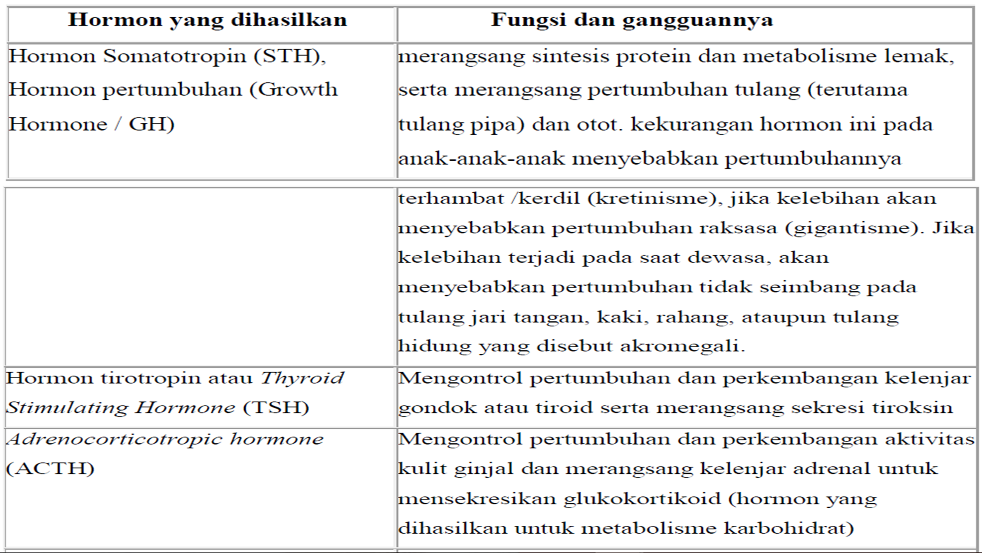

Slide 14
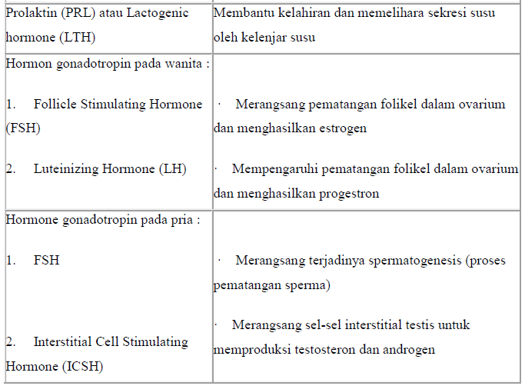

Slide 15
Hipofisis Pars Media

Slide 16
Hipofisis Lobus Posterior

Slide 17
Karakteristik Sistem Endokrin
Karakteristik sekresi diurnal (pola naik & turun dalam periode 24 jam)
Hormon akan meningkat & menurun proses sekresinya, contohnya hormon kortisol yg meningkat pada pagi hari & turun pada malam hari
Pola sekresi yg pulsatif & siklik (naik-turun waktu tertentu)
Pola hormon ini seringnya bulanan, contoh hormon estrogen (non siklik dgn puncak & lembah menyebabkan siklus menstruasi)
Tipe sekresi yg variabel & tergantung pada kadar subtrat lainnya
Hormon ini akan disekresi sesuai dgn variabel & tergantung kadar subtrat lainnya, contoh hormon paratiroid disekresi dlm berespon pd kadar Ca serum

Slide 18
Hormon bekerja secara umpan balik
Hormon disekresi tubuh yg dimana memungkinkan tubuh untuk dipertahankan dalam situasi lingkungan optimal
Hormon tsb mengontrol laju aktifitas selular
Hormon hanya mempengaruhi sel2 yg mengandung reseptor yg sesuai & melakukan fungsi yg spesifik
Hormon tidak mengawali perubahan biokimia
Hormon punya fungsi dependent & interdependent
Dimana pelepasan hormon dari 1 kelenjar → sering merangsang pelepasan hormon dari kelenjar lainnya
Hormon secara konstan di reaktivasi
Hormon akan direaktivasi oleh liver/mekanisme lain & diekskresi oleh ginjal

Slide 19
Peran Hipotalamus & Kelenjar Hipofise dlm tubuh
Aktifitas endokrin dikontrol secara langsung & tdk langsung oleh hipotalamus → yg menghubungkan sistem persarafan dgn sistem endokrin.
Dalam berespon terhadap input area lain dlm otak & dari hormon dlm darah, neuron dlm hipotalamus mensekresi beberapa hormon “realising & inhibiting”
Hipotalamus sbg bagian dari sistem endokrin mengontrol sintesa & sekresi hormon2 hipofise → Hipofise anterior dikontrol oleh kerja hormonal & hipofise posterior dikontrol oleh kerja saraf.
Hormon hipofise yg mengatur sekresi hormon dari kelenjar lain disebut hormon tropik.
Kelenjar yg dipengaruhi oleh hormon disebut kelenjar target.

Slide 20
Sistem Umpan Balik Hormonal
Kadar hormon dlm darah jg dikontrol oleh umpan balik negatif → ketika kadar hormon mencukupi untuk hasilkan efek yg dimaksudkan → kenaikan kadar hormon lebih jauh dicegah oleh umpan balik negatif.
Peningkatan kadar hormon mengurangi perubahan awal yg memicu pelepasan hormon
Kadar substansi dlm darah selain hormon juga memicu pelepasan hormon & dikontrol melalui sistem umpan balik
Pelepasan insulin dari Pulau Langerhans di pankreas oleh kadar glukosa dara

Slide 21
Aktivasi Sel-Sel Target
Ketika hormon melekat pada sel, kerja sel akan alami sedikit perubahan
Misal : hormon pankreatik glukagon berikatan dgn sel2 hepar → kenaikan kadar AMP meningkatkan pemecaan glikogen jadi glukosa
Jika hormon mengaktifkan sel dgn berinteraksi dgn gen → gen mensintesa mRNA (mesenger RNA) & akhirnya protein
Substansi tsb mempengaruhi reaksi & proses seluler.
Ketika hormon capai sel target → mempengaruhi cara sel berfungsi dgn 1 atau 2 metode:
Melalui penggunaan mediator intraseluler
Mengaktifkan gen2 di dalam sel
Mediator intraselular = Cyclic Adenosine Monophospate (cAMP) yg berikatan dgn permukaan dalam dari membran sel.

Slide 22
Hormon ADH (Anti Diuretik Hormone)

Slide 23
Thyroid
Kelenjar yang terdapat di leher bagian depan di sebelah bawah jakun dan terdiri dari dua buah lobus.
Kelenjar tiroid menghasilkan dua macam hormon yaitu tiroksin (T4) dan Triiodontironin (T3).
Hormon ini dibuat di folikel jaringan tiroid dari asam amino (tiroksin) yang mengandung yodium. Yodium secara aktif di akumulasi oleh kelenjar tiroid dari darah. Oleh sebab itu kekurangan yodium dalam makanan dalam jangka waktu yang lama mengakibatkan pembesaran kelenjar gondok hingga 15 kali.
Hormon yg dihasilkan dari kelenjar Tiroid :
Hormon Tiroksin : mengatur metabolisme, tumbang, kegiatan sistem saraf
Triidontironin : mengatur metabolisme, tumbang, kegiatan sistem saraf
Kalsitonin : Menurunkan kadal Ca dlm darah dgn cara mempercepat absorbsi Ca oleh tulang.

Slide 24
Paratiroid
Berjumlah empat buah terletak di belakang kelenjar tiroid
Kelenjar ini menghasilkan parathormon (PTH) yang berfungsi untuk mengatur konsentrasi ion kalsium dalam cairan ekstraseluler dengan cara mengatur : absorpsi kalsium dari usus, ekskresi kalsium oleh ginjal, dan pelepasan kalsium dari tulang.
Hormon paratiroid meningkatkan kalsium darah dengan cara merangsang reabsorpsi kalsium di ginjal dan dengan cara penginduksian sel–sel tulang osteoklas untuk merombak matriks bermineral pada osteoklas untuk merombak matriks bermineral pada tulang sejati dan melepaskan kalsium ke dalam darah
Fungsi Paratiroid = Mengatur metabolisme Fosfor & kadar Ca darah

Slide 25
Kelenjar Adrenal (Anak Ginjal)

Slide 26
Fisiologi Adrenal Gland
Korteks Adrenal : Mineralokortikoid
Mengontrol metabolisme ion anorganik
Medula Adrenal → Adrenalin (Epineprin) & Nor-adrenalin
Vasokontriksi pada arteri
Korteks Adrenal : Glukokortikoid
Mengontrol metabolisme glukosa
Dilatasi bronkiolus
Vasodilatasi pembuluh darah otak & otot
Mengubah glikogen menjadi glukosa dlm hati
Gerak peristaltik
Bersama insulin mengatur kadar gula darah

Slide 27
Mekanisme Kerja Adrenal Gland

Slide 28
Hormon pada Kelenjar Pankreas

Slide 29
Fisiologi Kelenjar Pankreas
Kelenjar pankreas merupakan sekelompok sel yg terletak pada pankreas
dikenal dgn pulau2 langerhans
Kelenjar pankreas
hasilkan hormon insulin & glukagon
Insulin
mempermudah gerakan glukosa dari darah menuju ke sel2 tubuh menembus membrane sel → dalam otot bahwa glukosa dimetabolisme & disimpan dlm bentuk cadangan energi
Di Sel Hati
Insulin percepat proses pembentukan glikogen (glikogenesis) & pembentukan lemak (lipogenesis)
Kadar glukosa dlm darah naik
merangsang sekresi insulin ➔ insulin meningkat setelah makan, krn selesai makan → glukosa naik → untuk menyeimbangkan maka sekresi insulin, gunanya mengubah glukosa jadi GLIKOGEN kmudian jadi ATP, tapi pada saat puasa tubuh sekresi glukagon untuk bentuk glukosa dlm darah, krn tubuh kekurangan glukosa. Apabila tubuh kurang insulin → DM, krn glukosa tak diubah jd glikogen → kluar lewat urine

Slide 30
Kelenjar Gonad (Kelenjar Kelamin)

Slide 31
Hormon Estrogen pada Kelenjar Gonad Betina
Kelenjar gonad betina = ovarium, hasilkan hormon :
Estrogen & Progesteron
Hormon Estrogen
untuk mematangkan telur dalam folikel-2 telur (folikel awal, primer, sekunder, tersier, de graaf),
menebalkan dinding rahim utk persiapan bila ovum ketemu dg sel sperma,
mengembangkan payudara secara maksimal, mulai dari puting & aerola (bagian berwarna coklat yang mengelilingi puting)
Tanda seks sekunder pada wanita
Menstimuli pertemuan ovum dg sel sperma pada saluran telur (oviduct)
Hormon Progesteron
Mempertahankan ketebalan dinding rahim sehingga bila terjadi pertemuan ovum dengan sel sperma akan diimplantasikan di dinding rahim.
Menghambat pertemuan ovum dgn sel sperma bila melebihi kapasitas yang seharusnya

Slide 32
Siklus Menstruasi

Slide 33
Kelenjar Gonad Pria
Kelenjar Gonad Jantan = Testis
Menghasilkan hormon testosteron
Fungsi Hormon testosteron oleh Sel Leydig
Setiap 3 (tiga) tubulus seminiferus dalam testis ketemu akan menghasilkan hormon tsb
Meningkatkan hasrat libido pria
Sebagai tanda seks sekunder pria dengan ciri suara berat, tumbuh jakun (adam apple’s), bahu melebar, pinggang tetap ramping

Slide 34
Soal Individu
1. Apa Beda sistem endokrin & kelenjar endokrin
2. Apa definisi hormon & Kemana hormon dibawa setelah disekresikan?
3. Jelaskan pengaturan sekresi hormon :
a. kelenjar sbg reseptor
b. pengeluaran hormon melalui CNS (Cells Nervous System)
c. Sekresi hormon melalui rangsang saraf
d. Hormon diproduksi melalui rangsang tidak langsung dari saraf
4. Apa beda kelenjar endokrin & eksokrin ?
5. Gambarkan anatomi kelenjar endokrin !
6. Bikin fisiologis hormon baik dari hipofisis anterior, posterior, maupun pars media !

Slide 35
Thank you
Faik Agiwahyuanto
Universitas Dian Nuswantoro Semarang
faik.agiwahyuanto@dsn.dinus.ac.id
62-811 2700925

